Slide 1
অভিনন্দন

Slide 2
উপস্থাপনায়
মোছা:শেলীনা খাতুন
সহকারি শিক্ষক।
৬ নং পাকুড়িয়া সরকারি প্রাথমিক বিদ্যালয়।
দৌলতপুর,কুষ্টিয়া।

Slide 3
পাঠ পরিচিতি
বিষয়ঃ প্রাথমিক বিজ্ঞান
শ্রেণিঃ তৃতীয়
শিরনামঃ খাদ্য
আজকের পাঠঃ মৌসুমি ফল

Slide 4
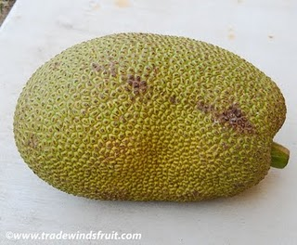
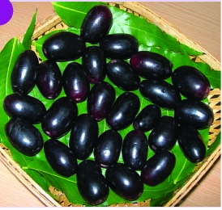

Slide 5
মৌসুমি ফল

Slide 6
শিখনফল
১। কি কি মৌসুমি ফল পাওয়া যায় তার নাম বলতে পারবে।
২। সারা বছর পাওয়া যায় এমন ফলের নাম বলতে পারবে।

Slide 7
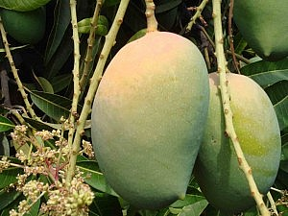
গ্রীষ্ম কালীন ফল
আম
জাম
লিচু
কাঁঠাল

Slide 8
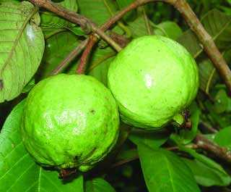
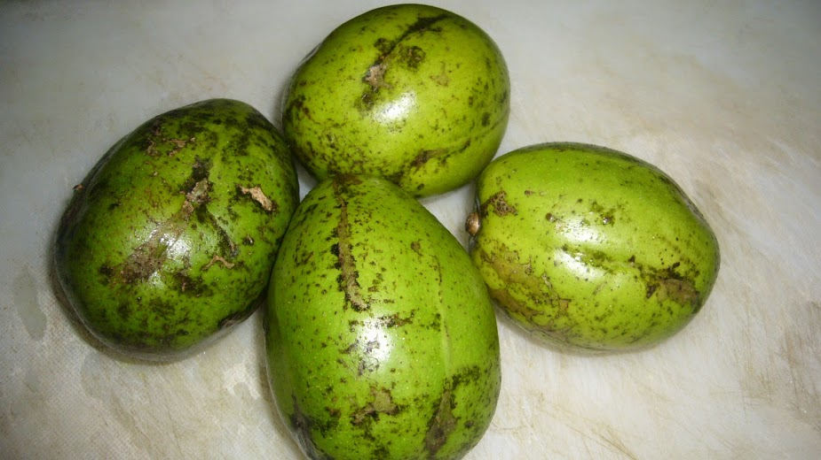
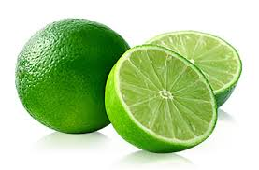
গ্রীষ্ম কালীন ফল
পেয়ারা
আমড়া
আনারস
লেবু

Slide 9
গ্রীষ্ম কালিন ফল
আমড়া
আনারস
লেবু
পেয়ারা
আম
কাঁঠাল
জাম
লিচু

Slide 10
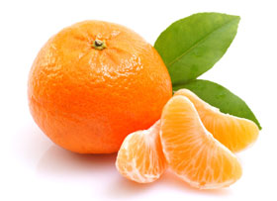
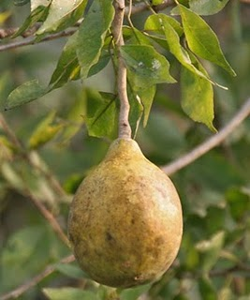
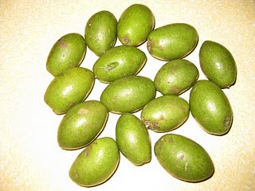
কমলা
শীত কালীন ফল
জলপাই
বেল

Slide 11
শীত কালীন ফল
কমলা
জলপাই
বেল

Slide 12
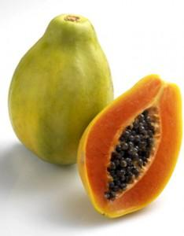
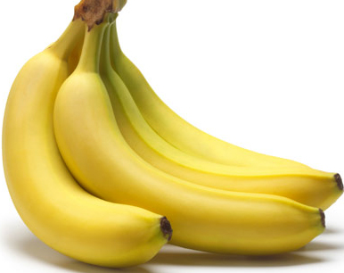
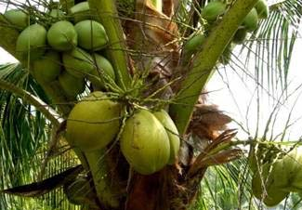
বারোমাসি ফল
পেঁপে
কলা
নারিকেল

Slide 13
বারোমাসি ফল
পেঁপে
কলা
নারিকেল

Slide 14
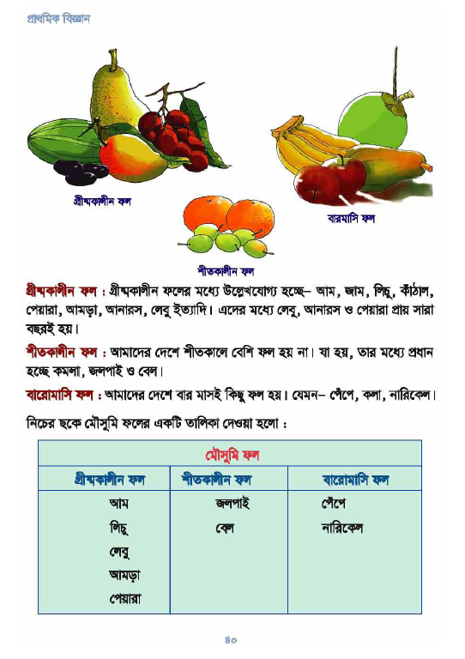
পাঠ্য বইয়ের সংযোগ

Slide 15
দলীয় কাজ
দল- আমঃ গ্রীষ্মকালীন ফল,
দল- লিচুঃ শীতকালীন ফল
দল- কাঁঠালঃ বারোমাসি ফল কি কি তা নিয়ে আলোচনা কর।

Slide 16
১। দেখানো ফলগুলো ছাড়া তোমাদের পরিচিত কয়েকটি ফলের নাম লিখো।
বারো মাসি
২। কলা একটি ----------------- ফল।

Slide 17
ধন্যবাদ

